Slide 1

LABORATÓRIO DE HARDWARE E SISTEMAS OPERACIONAIS
TECNOLOGIA EM ANÁLISE E DESENVOLVIMENTO DE SISTEMAS
Prof. Me. Matheus Raffael Simon

Slide 2
Processos
Escalonamento de Processos

Slide 3
Objetivos do Escalonamento
Maximizar a taxa de utilização da UCP.
Maximizar a vazão (“throughput”) do sistema.
Minimizar o tempo de execução (“turnaround”).
Turnaround: tempo total para executar um processo.
Minimizar o tempo de espera (“waiting time”):
Waiting time: tempo de espera na fila de prontos.
Minimizar o tempo de resposta (“response time”).
Response time: tempo entre requisição e resposta.
Notes:
Throughput (Vazão)Representa o número de processos encaminhados para execução (executados) em um determinado intervalo de tempo. Quanto maior o throughput, maior a alternância de processos em função do tempo.
turnaround que é o tempo transcorrido desde o momento em que o software entra e o instante em que termina sua execução;

Slide 4
Algoritmos de Escalonamento
Os algoritmos buscam:
Obter bons tempos médios ao invés de
maximizar ou minimizar um determinado critério.
Privilegiar a variância em relação a tempos médios.
As Políticas de Escalonamento podem combinar diferentes algoritmos
Algoritmos/políticas podem ser ser:
Preemptivas;
Não-preemptivas.

Slide 5
Algoritmos/Políticas de Escalonamento
Preemptivas:
O processo de posse da UCP pode perdê-la a qualquer momento, na ocorrência de certos eventos, como fim de fatia de tempo, processo mais prioritário torna-se pronto para execução, etc.
Não permite a monopolização da UCP.
Não-Preemptivas:
O processo em execução só perde a posse da UCP caso termine ou a devolva deliberadamente, isto é, uma vez no estado running, ele só muda de estado caso conclua a sua execução ou bloqueie a si mesmo emitindo, p.ex., uma operação de E/S.

Slide 6
Exemplos de Algoritmos
FIFO (First-In First-Out) ou FCFS (First-Come First-Served)
SJF (Shortest Job First) ou SPN (Shortest Process Next)
SRTF (Shortest Remaining Time First)
HRRN (Highest Response Rate Next)
Round-Robin
Priority
Multiple queue

Slide 7
First-Come First-Served
Algoritmo de baixa complexidade.
Exemplo de abordagem não-preemptiva.
Algoritmo:
Processos que se tornam aptos para execução são inseridos no final da fila de prontos.
O primeiro processo da fila é selecionado para execução.
O processo executa até que:
Termina a sua execução;
Realiza uma chamada ao sistema.

Slide 8
First-Come First-Served
Processos pequenos podem ter que esperar por muito tempo, atrás de processos longos, até que possam ser executados (“convoy effect”).
Favorece processos CPU-bound.
Processos I/O-bound têm que esperar até que processos CPU-bound terminem a sua execução.
Algoritmo particularmente problemático para sistemas de tempo compartilhado, em que os usuários precisam da CPU a intervalos regulares.
Notes:
Efeito Convoy, um processo lento diminui o desempenho de todo o conjunto de processos e leva ao desperdício de tempo da CPU e de outros dispositivos.
CPU-bound, por sua vez, são aqueles processos os quais durante sua execução não requisitam serviços de entrada/saída; consomem somente muito processamento de dados pela CPU

Slide 9
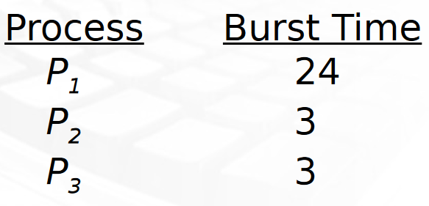
First-Come First-Served
Suponha que esses processos cheguem na seguinte ordem (no mesmo instante 0):
P₁, P₂ e P₃

Slide 10
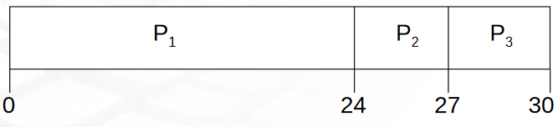
First-Come First-Served
Tempo de espera para cada processo:
Waiting time: P1 = 0; P2 = 24; P3 = 27
Tempo médio de espera:
Average waiting time: (0 + 24 + 27)/3 = 17

Slide 11
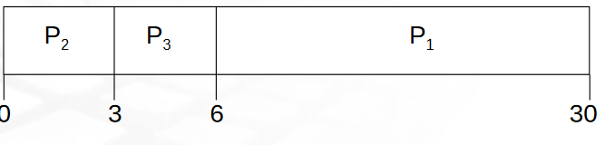
First-Come First-Served
Suponha que os mesmos processos cheguem agora na seguinte ordem:
P₂ , P₃ , P₁
Tempo de espera de cada processo:
Waiting time: P1 = 6; P2 = 0; P3 = 3
Tempo médio de espera:
Average waiting time: (6 + 0 + 3)/3 = 3

Slide 12
Shortest Job First
Baseia-se no fato de que privilegiando processos pequenos o tempo médio de espera decresce
O tempo de espera dos processos pequenos decresce mais do que o aumento do tempo de espera dos processos longos.
É um algoritmo ótimo, de referência.

Slide 13
Shortest Job First
Abordagem 1:
Processo com menor expectativa de tempo de processamento é selecionado para execução.
Abordagem 2:
Associado com cada processo está o tamanho do seu próximo CPU burst.
Esse tamanho é usado como critério de escalonamento, sendo selecionado o processo de menor próximo CPU burst.

Slide 14
Shortest Job First
Dois esquemas:
Não-preemptivo – uma vez a CPU alocada a um processo ela não pode ser dada a um outro antes do término do CPU burst corrente.
Preemptivo – se chega um novo processo com CPU burst menor que o tempo remanescente do processo corrente ocorre a preempção. Esse esquema é conhecido como Shortest-Remaining- Time-First (SRTF).

Slide 15
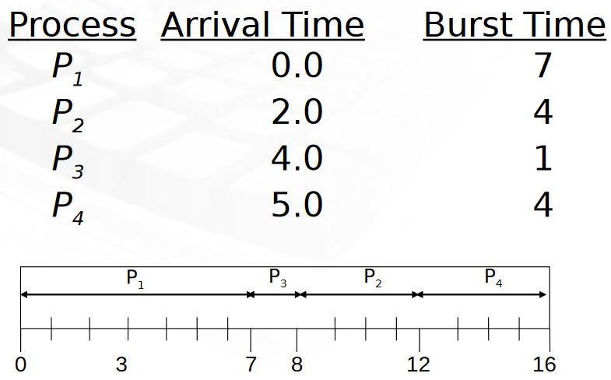
Exemplo de SJF Não-Preemptivo
Average waiting time = (0 + 6 + 3 + 7)/4 = 4

Slide 16
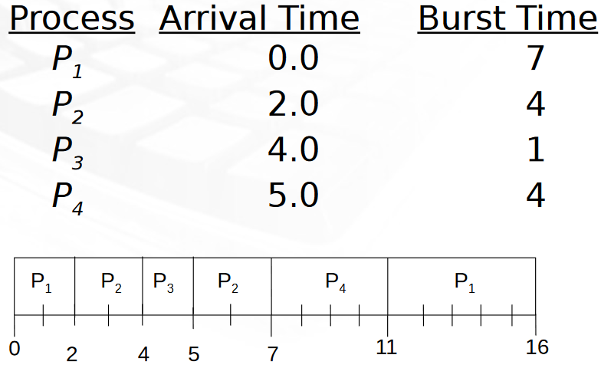
Exemplo de SJF Preemptivo (Algoritmo SRTF)
Average waiting time = (9 + 1 + 0 + 2)/4 = 3

Slide 17
Tamanho do Próximo CPU burst
A real dificuldade do algoritmo é conhecer o tamanho da próxima requisição de CPU.
Para escalonamento de longo prazo num sistema batch, podemos usar como tamanho o limite de tempo de CPU especificado pelo usuário quando da submissão do job.
No nível de escalonamento de curto prazo sua implementação pode ser apenas aproximada, já que não há como saber o tamanho da próxima requisição de CPU.

Slide 18
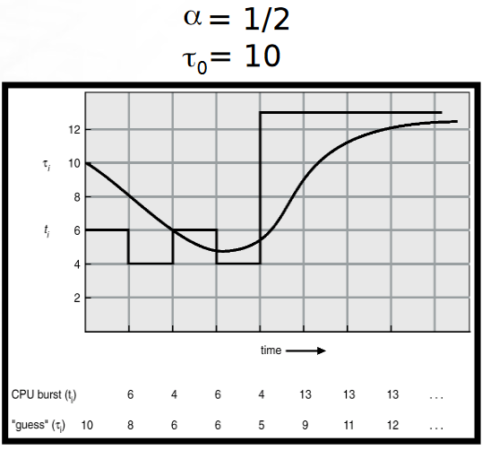
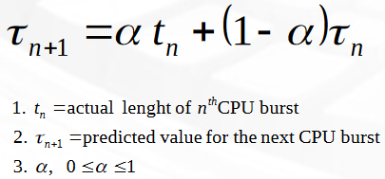
Prevendo o Tamanho do Burst

Slide 19
Escalonamento por Prioridade
Um número inteiro é associado a cada processo, refletindo a sua prioridade no sistema.
A CPU é alocada ao processo de maior valor de prioridade na fila de prontos.
OBS: normalmente no UNIX, menor valor = maior prioridade
Estratégia muito usada em S.O. de tempo real.

Slide 20
Escalonamento por Prioridade
Prioridades podem ser definidas interna ou externamente.
Definição interna:
Usa alguma medida (ou uma combinação delas) para computar o valor da prioridade. Por exemplo, limite de tempo, requisitos de memória, n◦ de arquivos abertos, razão entre average I/O burst e average CPU burst, etc.
Definição externa:
Definida por algum critério externo ao S.O (tipo do processo, departamento responsável, custo, etc.)

Slide 21
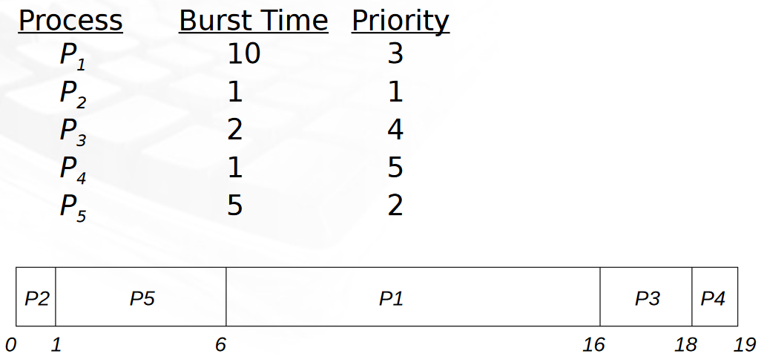
Escalonamento por Prioridade
Average waiting time = (6+0+16+18+1)/5 = 8,2ms

Slide 22
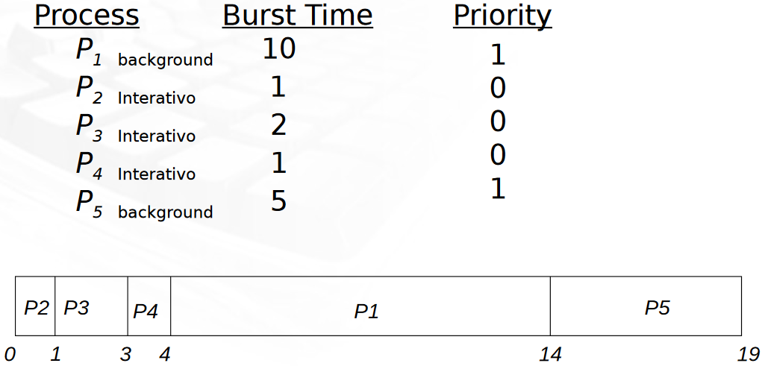
Escalonamento por Prioridade
Average waiting time = (4+0+1+3+14)/5 = 4,4ms

Slide 23
Escalonamento por Prioridade - Problemas
Problema da “Inversão de Prioridades”
Um processo B menos prioritário, acessa um recurso compartilhado
B é preemptado, para que o processo A (mais prioritário) seja executado.
A tenta usar o recurso compartilhado, mas ele está “bloqueado” já que B está “usando”
Temos aqui um deadlock!
Nem A nem B avançam
Possível solução
Protocolo de Herança de Prioridades

Slide 24
Escalonamento por Prioridade - Problemas
Problema: “starvation”
Processos de baixa prioridade podem nunca executar
Solução: “Aging”
Prioridade aumenta com o passar do tempo.

Slide 25
Escalonamento Round-Robin
Algoritmo típico de sistemas operacionais de tempo compartilhado.
Cada processo recebe uma pequena fatia de tempo de CPU (quantum)
Usualmente entre 10 e 100 ms.
Após o término da sua fatia de tempo o processo é “interrompido” (preemptado!) e colocado no final da fila de prontos

Slide 26
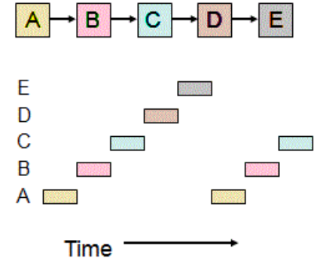
Escalonamento Round-Robin

Slide 27
Escalonamento Round-Robin
Se n processos existem na fila de prontos e a fatia de tempo é q, então cada processo recebe 1/n do tempo de CPU, em fatias de q unidades de tempo de cada vez.
Nenhum processo espera mais do que (n-1).q unidades de tempo.
Qual a relação c/ o tempo de resposta?
Tipicamente, apresenta um tempo de turnaround médio maior que o SJF, por que?
É um algoritmo justo???

Slide 28
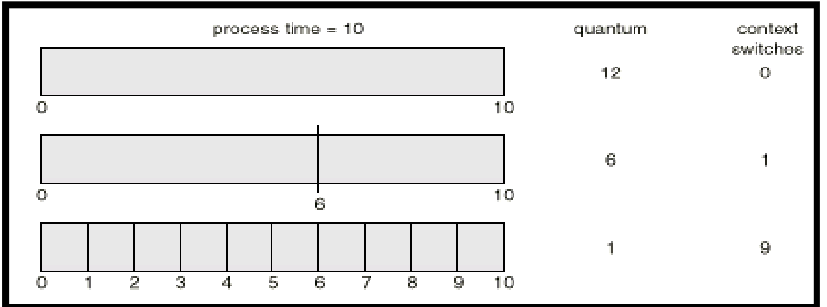
Desempenho do Algoritmo RR
Dependente do tamanho do quantum:
q grande -> Tende a FIFO
q pequeno -> gera muito overhead devido às trocas de contexto
Regra geral: 80% CPU burst < q

Slide 29
Escalonamento Multinível
A ideia base é dividir os processos em diferentes grupos, com diferentes requisitos de tempos de resposta.
A cada grupo é associada uma fila, e dentro dessa fila é aplicado um algoritmo de escalonamento
Também deve-se definir um algoritmo de escalonamento entre as filas
Acaba representando uma POLÍTICA DE ESCALONAMENTO

Slide 30
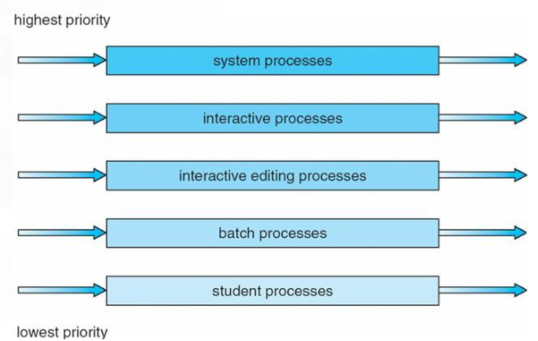
Escalonamento Multinível

Slide 31
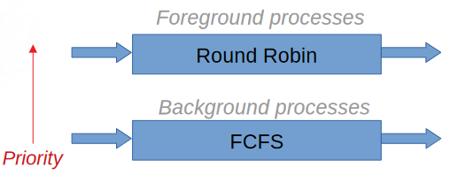
Escalonamento Multinível
EXEMPLO 2
A fila de prontos pode ser dividida em duas filas separadas:
foreground (p/ processos interativos)
background (p/ processamento batch)
Cada fila apresenta o seu próprio algoritmo de escalonamento:
foreground – RR
background – FCFS

Slide 32
Escalonamento Multinível
Normalmente, o escalonamento entre as filas é implementado usando:
Prioridades fixas – atende primeiro aos processos da fila foreground e somente depois aos da fila background.
OU
Time slice – cada fila recebe uma quantidade de tempo de CPU para escalonamento entre os seus processos. Ex: 80% para foreground em RR e 20% para background em FCFS.

Slide 33
Escalonamento Multinível com Feedback
EXEMPLO 3:
Suponha a existência de 3 filas:
Q₀ – time quantum 8 milliseconds
Q₁ – time quantum 16 milliseconds
Q₂ – FCFS
Escalonamento:
Um job novo entra na fila Q₀, que é servida segundo a estratégia RR. Quando ele ganha a CPU ele recebe 8 ms. Se não terminar em 8 ms, o job é movido para a fila Q₁.
Em Q₁ o job é novamente servido RR e recebe 16 ms adicionais. Se ainda não completar, ele é interrompido e movido para a fila Q₂.
Em Q₂, FCFS
Entre as filas, aplica-se Prioridade

Slide 34
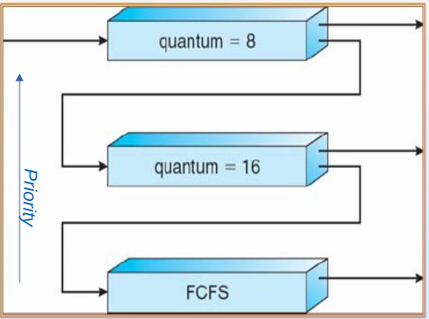
Escalonamento Multinível com Feedback
E se as filas de cima nunca ficarem vazias???

Slide 35
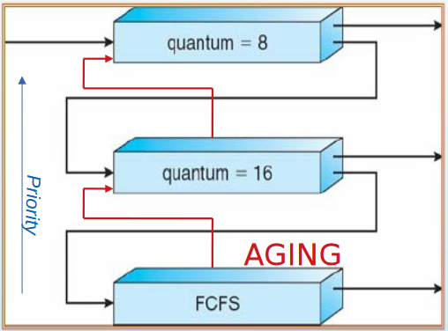
Escalonamento Multinível com Feedback
E se as filas de cima nunca ficarem vazias???
Starvation!!
Solução: Usar o feedback pra implementar AGING!

Slide 36
Escalonamento com Multiprocessamento
No caso de Asymetric Multi-Processing (Master- Slave)
Todas as decisões de escalonamento são tomadas usando-se uma das CPUs (master)
As demais executam apenas programas de usuário.
No caso de Symetric Multi-Processing (SMP)
Cada CPU roda código de kernel (escalonador)
Pode haver:
Uma fila única para todos os processadores
Filas diferentes para processadores diferentes
É importante realizar load balancing

Slide 37
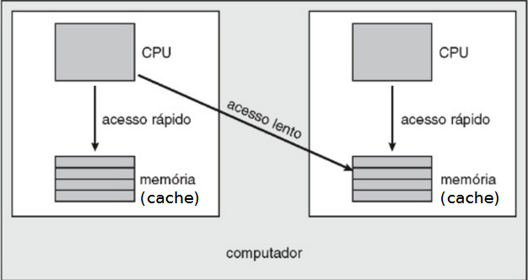
Escalonamento com Multiprocessamento
Processor affinity
Atualização da Cache é custosa
Pode ser interessante o processo “ter afinidade” com o processador no qual ele está rodando
Soft affinity x hard affinity

